Slide 1
ΕΚΧΥΛΙΣΗ ΣΤΕΡΕΩΝ
ΕΚΠΛΥΣΗ Η ΔΙΑΛΥΤΟΠΟΙΗΣΗ Η ΔΙΑΛΥΣΗ
Διεργασία μεταφοράς μάζας

Slide 2
Τι είναι η εκχύλιση στερεών
Η διαδικασία κατά την οποία ένας υγρός διαλύτης δρα σε ένα στερεό και διαλύει (με φυσικό ή με χημικό τρόπο) επιλεκτικά ένα ή περισσότερα διαλυτά στερεά (ή υγρά) συστατικά.
Τα συστατικά αυτά στην συνέχεια ανακτώνται από το διάλυμα με κρυστάλλωση ή με απόσταξη ή με εκχύλιση υγρού-υγρού ή με άλλες χημικές μεθόδους αναλόγως της φύσης της ανακτώμενης ουσίας

Slide 3
Διαλύτες-Παραδείγματα εκχύλισης
Οι πιο συνηθισμένοι διαλύτες στην χημική βιομηχανία είναι οι:
Νερό
Υδατικά διαλύματα ανόργανων οξέων και βάσεων
Διάφοροι οργανικοί διαλύτες

Slide 4
Παραδείγματα εκχύλισης στερεών
Είναι συνήθως το πρώτο στάδιο της χημικής επεξεργασίας των διαφόρων ορυκτών και μεταλλευμάτων
Χρησιμοποιείται στην βιομηχανία λιπασμάτων, χρωμάτων, ζάχαρης, ελαίων, κ.α
Τα συστήματα Ca₅F(PO₄)₃-H₂SO₄, Ca₅F(PO₄)₃-H₃PO₄, Ca(OH)₂-Na₂CO₃, Cu-H₂SO₄, ζαχαρότευτλα-H₂O, σπόροι-οργανικοί διαλύτες, καφές( ή τσάι)- H₂O

Slide 5
Στάδια μεταφοράς μάζας
Διείσδυση του διαλύτη στους πόρους του στερεού
Φυσική διάλυση του υπό ανάκτηση συστατικού ή χημική αντίδραση με τον διαλύτη
Διάχυση του διαλυμένου συστατικού προς την διεπιφάνεια στερεού-υγρού
Μεταφορά του διαλυμένου συστατικού από την διεπιφάνεια στην κύρια μάζα του υγρού διαλύματος

Slide 6
Επίτευξη ισορροπίας
Όταν τα χημικά δυναμικά του συστατικού στο αρχικό στερεό και στο διάλυμα εξισωθούν, υπάρχει ισορροπία.
Η οριακή συγκέντρωση c_{s} που επιτυγχάνεται αντιστοιχεί στον κορεσμό του διαλύματος και ονομάζεται αλλιώς και διαλυτότητα του συστατικού

Slide 7
Κινητήρια δύναμη
Είναι η διαφορά συγκέντρωσης του συστατικού στην επιφάνεια του στερεού (c_{i}) και της συγκέντρωσης αυτού στην κύρια μάζα του διαλύματος (c_{o})
Επειδή στην διεπιφάνεια (διαχωριστική επιφάνεια) αποκαθίσταται γρήγορα ισορροπία τότε δεχόμαστε ότι c_{i} = c_{s} ,οπότε η κινητήρια δύναμη είναι c = c_{s} - c_{o}

Slide 8
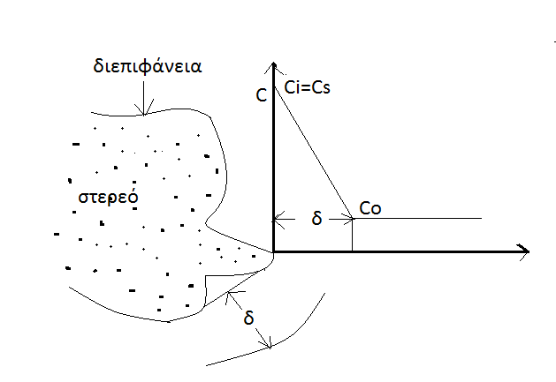
Προφίλ μεταβολής συγκέντρωσης του συστατικού στην επιφάνεια του στερεού

Slide 9
Ρυθμός μεταφοράς μάζας
dM/dt = k_{x} .A . (c_{s} - c_{o}) = D_{L} .A . (c_{s} - c_{o}) /δ
M : μάζα του συστατικού που μεταφέρεται (διαλύεται) σε χρόνο t
A : εμβαδόν της διεπιφάνειας στερεού-υγρού και
k_{x} : συντελεστής μεταφοράς μάζας στην υγρή φάση
D_{L} : συντελεστής διάχυσης στην υγρή φάση
δ : αποτελεσματικό πάχος του στρώματος διάχυσης

Slide 10
Ρυθμός μεταφοράς μάζας
dM/dt = k_{x} .A . (c_{s} - c_{o}) = D_{L} .A. (c_{s} - c_{o}) /δ
Αν θεωρήσουμε μια ασυνεχή λειτουργία όπου V είναι ο ολικός όγκος του διαλύματος, που υποτίθεται ότι παραμένει σταθερός, τότε
dM = V dc και
dc/dt = D_{L} .A . (c_{s} - c_{o}) /δ . V
Ο χρόνος t που χρειάζεται ώστε η συγκέντρωση του διαλύματος να αυξηθεί από την αρχική της τιμή cº σε μια τιμή c βρίσκεται με ολοκλήρωση, με την παραδοχή ότι τα b και Α μένουν σταθερά.

Slide 11

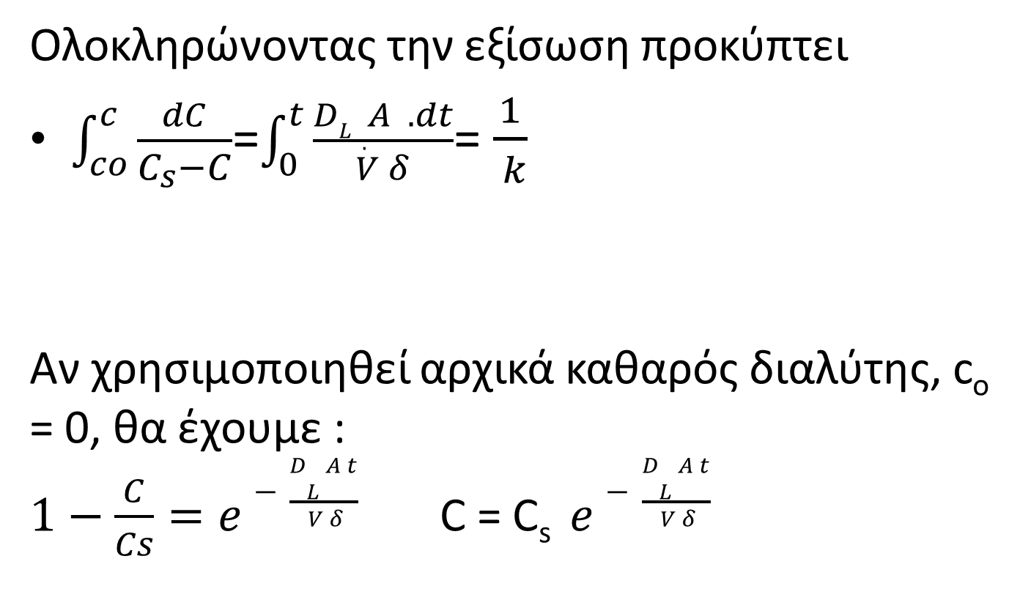
Ρυθμός μεταφοράς μάζας
dC/dt = D_{L} .A . (c_{s} - c_{o}) /δ . V
Ολοκληρώνοντας την εξίσωση προκύπτει
$\int_{co}^{c}{\frac{dC}{C_{s}−C}}$=$\int_{0}^{t}{\frac{DL .A .dt}{V δ}}$= $\frac{1}{ k}$
Αν χρησιμοποιηθεί αρχικά καθαρός διαλύτης, c_{o} = 0, θα έχουμε :
$1−\frac{C}{Cs}=e−$ $\frac{DL A t}{ V δ}$ C = C_{s} $e−$ $\frac{DL A t}{ V δ}$
$ln \frac{Cs−Co}{ Cs−C}$= $\frac{DL A t}{ V δ}$

Slide 12

C = C_{s} $e−$ $\frac{DL A t}{ V b}$
Η εξίσωση αυτή δείχνει ότι το διάλυμα πλησιάζει εκθετικά στην κατάσταση κορεσμού.
Στις περισσότερες περιπτώσεις η διεπιφάνεια τείνει να αυξηθεί κατά τη διάρκεια της εκχύλισης και όταν το διαλυτό υλικό βρίσκεται σε πολύ μεγάλη αναλογία σ' όλο το στερεό, μπορεί να συμβεί πλήρης αποσύνθεση των σωματιδίων. Παρόλο που αυτό έχει σαν αποτέλεσμα την αύξηση στη διεπιφάνεια, η ταχύτητα εκχύλισης είναι πιθανό να μειωθεί, γιατί η ελεύθερη ροή του διαλύτη θα εμποδίζεται και η αποτελεσματική τιμή του b θα αυξηθεί.

Slide 13
Προφίλ μεταβολής συγκέντρωσης του συστατικού στην επιφάνεια του στερεού

Slide 14
Συσκευές εκχύλισης στερεών
Στις συνηθισμένες διεργασίες έκπλυσης συμπεριλαμβάνονται τρείς ευδιάκριτες λειτουργίες:
1) Διάλυση του διαλυόμενου συστατικού.
2) Διαχωρισμός του διαλύματος που σχηματίζεται, από το αδιάλυτο στερεό υπόλειμμα.
3) Πλύση του στερεού υπολείμματος για να ελευθερωθεί από το ανεπιθύμητο διαλυτό υλικό ή να ληφθεί σαν προϊόν όσο το δυνατό πιο πολύ διαλυτό υλικό.
Η έκπλυση στο παρελθόν πραγματοποιόταν κυρίως ως ασυνεχής λειτουργία, αλλά τα τελευταία χρόνια χρησιμοποιούνται πολλές συνεχείς εγκαταστάσεις.

Slide 15
Συσκευές εκχύλισης στερεών
Το είδος της συσκευής που θα εφαρμοσθεί εξαρτάται από τη φύση του στερεού, αν είναι δηλαδή κοκκώδες ή κυτταρώδες υλικό και αν είναι χονδρόκοκκο ή λεπτόκοκκο. Η συνηθισμένη διάκριση ανάμεσα στα στερεά κατά το μέγεθός τους είναι ό,τι τα χονδρόκοκκα υλικά έχουν αρκετά μεγάλες ταχύτητες κατακάθισης, ώστε να διαχωρίζονται εύκολα από το υγρό. Ενώ τα λεπτόκοκκα μπορούν να κρατηθούν σε αιώρηση με τη βοήθεια μιας μικρής μόνο ανάδευσης. Γενικά, το διάλυμα μπορεί να διηθηθεί μέσα από ένα στρώμα χονδρόκοκκων υλικών, ενώ τα λεπτά στερεά προσφέρουν πολύ μεγάλη αντίσταση.

Slide 16
Ισορροπία κατά την εκχύλιση
Στην εκχύλιση στερεών έχουμε τριαδικά συστήματα τα οποία αποτελούνται:
από τον καθαρό διαλύτη (S),
το αδιάλυτο στερεό υπόστρωμα (B) και
το διαλυτό συστατικό (Α), το οποίο μπορεί να είναι είτε στερεό ή υγρό ή μίγμα διαλυτών συστατικών

Slide 17
Ισορροπία κατά την εκχύλιση
H ισορροπία κατά την εκχύλιση μπορεί να απεικονιστεί με τους ακόλουθους τρόπους
Τα ισοσκελή ορθογώνια τρίγωνα
Τα διαγράμματα McCabe-Thiele

Slide 18
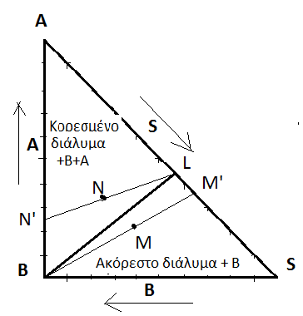
ισοσκελή ορθογώνια τρίγωνα

Slide 19
Όταν το υπό κατανομή συστατικό Α είναι στερεό με ορισμένη διαλυτότητα στον διαλύτη S (υπό σταθερή Ρ και Τ) μπορεί να βρεθεί το σημείο L που να αντιπροσωπεύει το κορεσμένο διάλυμα του Α στον S.
Η ευθεία γραμμή BL αντιπροσωπεύει μίγματα κορεσμένου διαλύματος L με το στερεό Β (για όλα τα σημεία της x_{S}/x_{A} = σταθερό)

Slide 20
x_{A} : κλάσμα μάζας του Α στην υπορροή, kg A/kg (A+B+S)
y_{A} : κλάσμα μάζας του Α στην υπερροή, kg A/kg (A+B+S)
x_{S} : κλάσμα μάζας του S στην υπορροή, kg S/kg (A+B+S)
y_{S} : κλάσμα μάζας του S στην υπερροή, kg S/kg (A+B+S)

Slide 21
Z_{X} : λόγος του αδρανούς συστατικού Β/ διάλυμα στην υπορροή, kg Β/kg (A+S)
Z_{y} : λόγος του αδρανούς συστατικού Β/ διάλυμα στην υπερροή, kg Β/kg (A+S)
Χ : λόγος του Α/διάλυμα στην υπορροή, kg Α/kg (A+S)
Υ : λόγος του Α/διάλυμα στην υπερροή, kg Α/kg (A+S)

